Slide 1
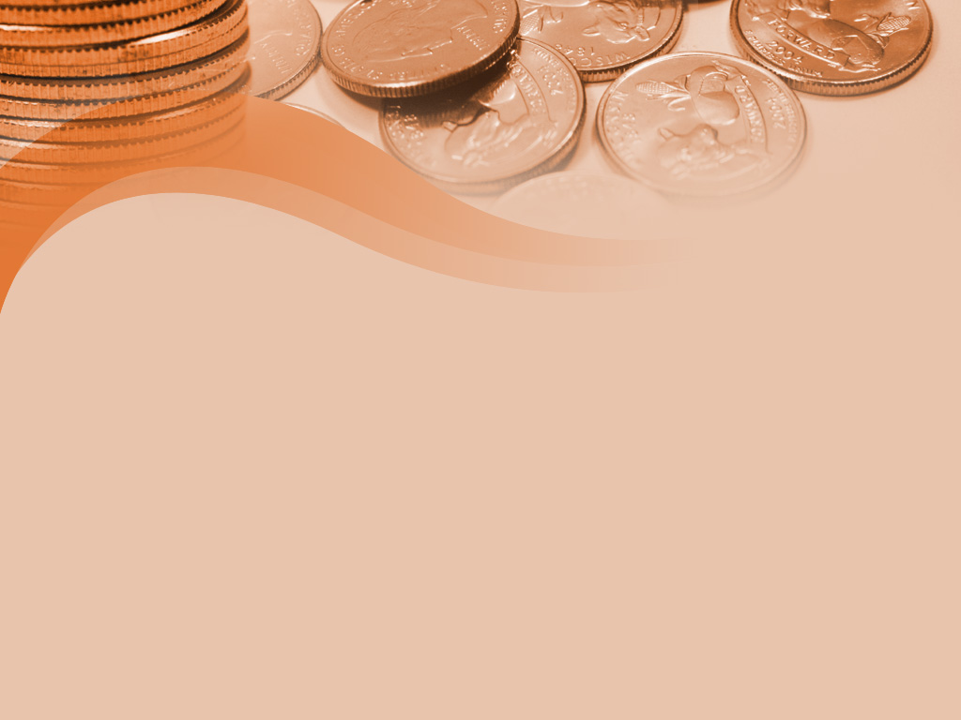
Познавательная викторина
для старших дошкольников
по финансовой грамотности

Slide 2
Цель:
формирование у детей старшего дошкольного возраста первичных экономических представлений;
развитие экономического мышления;
закрепление основных экономических понятий.

Slide 3
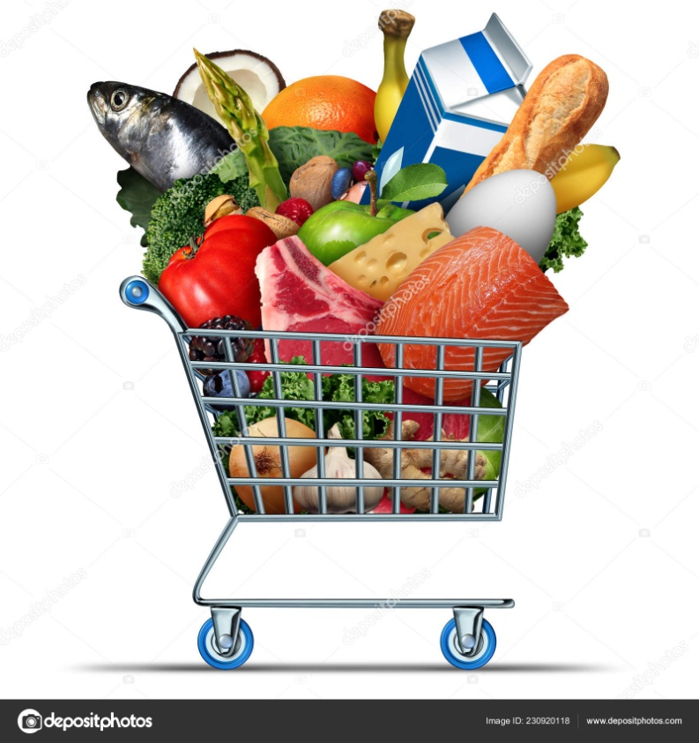
1задание «Отгадай загадки»
Всё, что в жизни продается,
Одинаково зовётся:
И крупа, и самовар
Называется …….(товар)

Slide 4
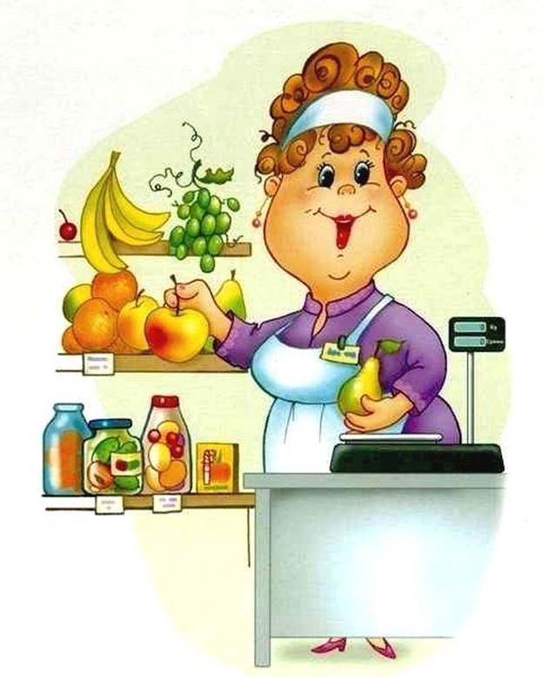
Мебель, хлеб и огурцы
Продают нам …..(продавцы)

Slide 5
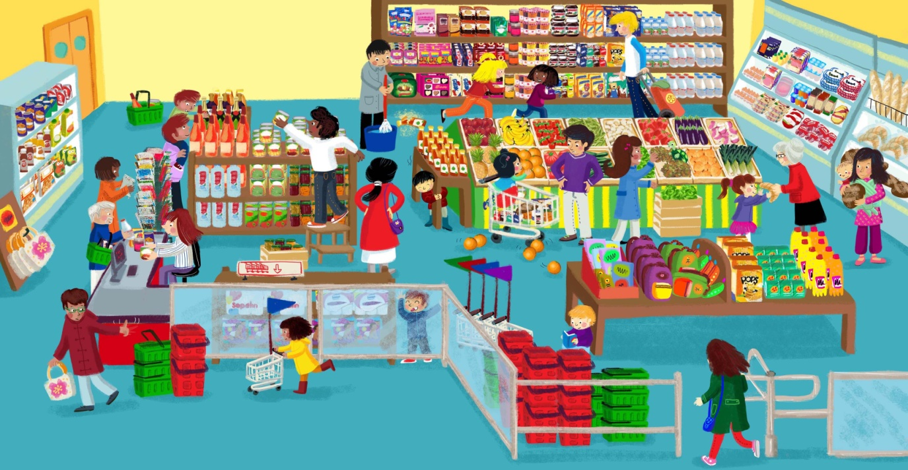
Это крупный магазин
У него не счесть витрин
Всё найдётся на прилавке-
От одежды до булавки ….(супермаркет)

Slide 6
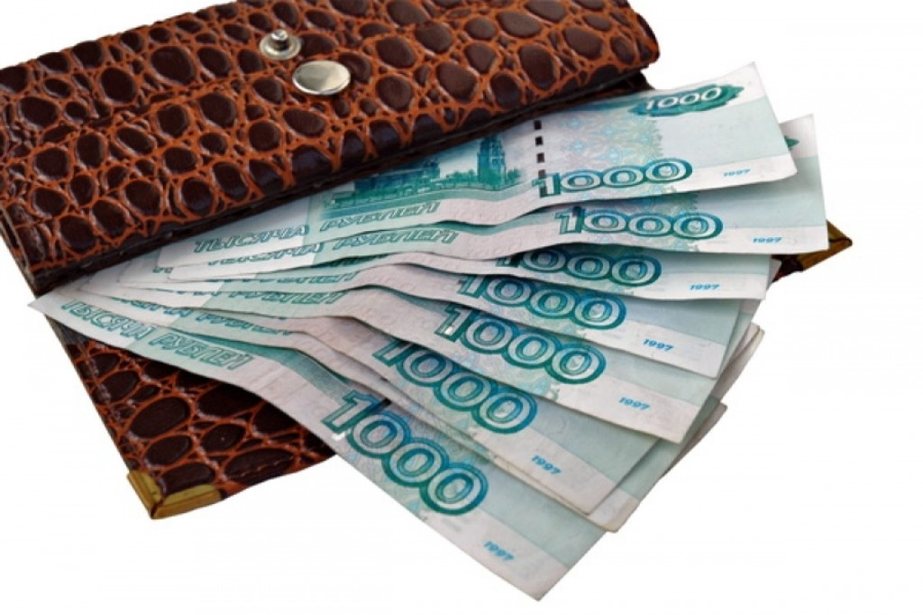
И врачу и акробату
Выдают за труд…..(зарплату)

Slide 7
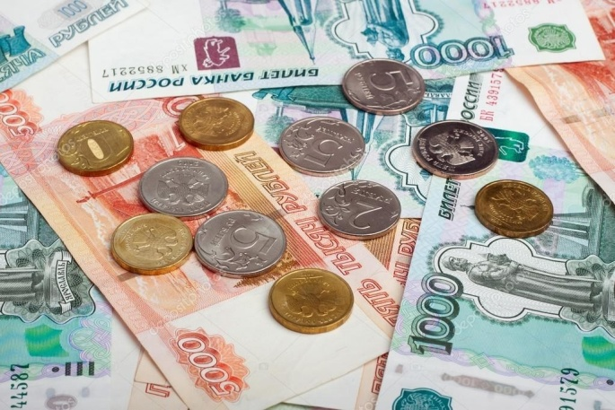
Бывают купюры, бывают монеты
Любого размера и разного цвета.
Мы ими расплачиваемся на кассе,
Не купишь без них ни печенья, ни кваса,
Мы с ними всегда идём в магазин,
Папа за них покупает бензин,
Мне - игрушки, маме- серьги,
Может он купить за…. (деньги)

Slide 8
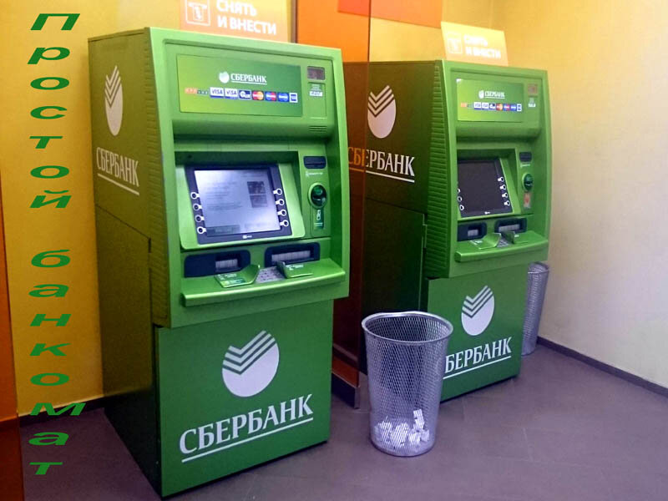
Из какого аппарата
Получаем мы зарплату?
Это чудо аппарат
Называют…..(банкомат)

Slide 9
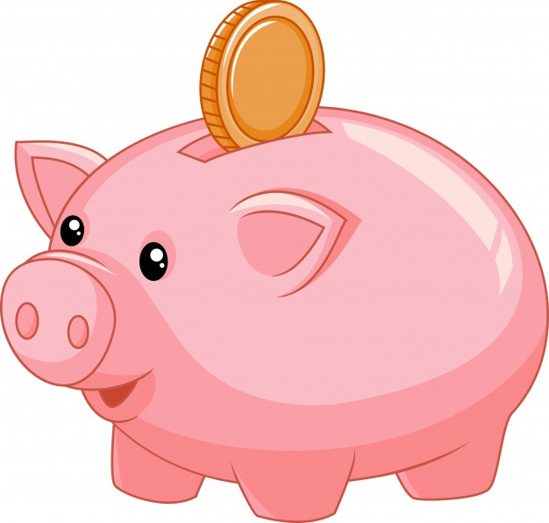
Эта милая свинушка-
Не забава, не игрушка.
В храню я не секреты,
А обычные монеты.
У неё на спинке дырка
Это детская …..(копилка)

Slide 10
Организация, которая имеет право принимать деньги на хранение и давать их в долг, называется: …..(банк)

Slide 11
2. Продолжите пословицу:
Копейка рубль …..(бережет)
Мал золотник, да…..( дорог)
Скупой платит …..(дважды)
Уговор дороже….( денег)
Долг платежом ….(красен)
Гроша ломаного…..( не стоит)
Был бы ум – будет и….( рубль)
Тот без нужды живет, кто деньги …(бережет)
Деньги счет ….(любят)
Денежки труд …(любят)

Slide 12
3.Задание «Дополни фразу» Деньги бывают разными: монеты и бумажные, которые называют банкнотами. Я начну фразу, а вы дополните: * Монета круглая, а банкнота….. (прямоугольная) *Банкнота бумажная, а монета ….
(железная, медная, металлическая) *Монета звенит, а банкнота…. (шуршит, шелестит) *Монета металлическая, а банкнота… (бумажная)

Slide 13
4 задание «Объяснялки» Дети выбирают картинку, которая соответствует выражению и объясняют свой выбор.
Сорить деньгами ...... тратить много денег бездумно
Чемодан денег ...... иметь много денег
Деньги не пахнут ...... можно заработать любым трудом
Денежка к денежке ...... накопить небольшую сумму
Деньги, как птицы,т о улетают, то прилетают ...... сегодня есть деньги, а завтра их нет, все потратили
Деньги куры не клюют ...... много денег
Купаться в деньгах ...... много денег

Slide 14
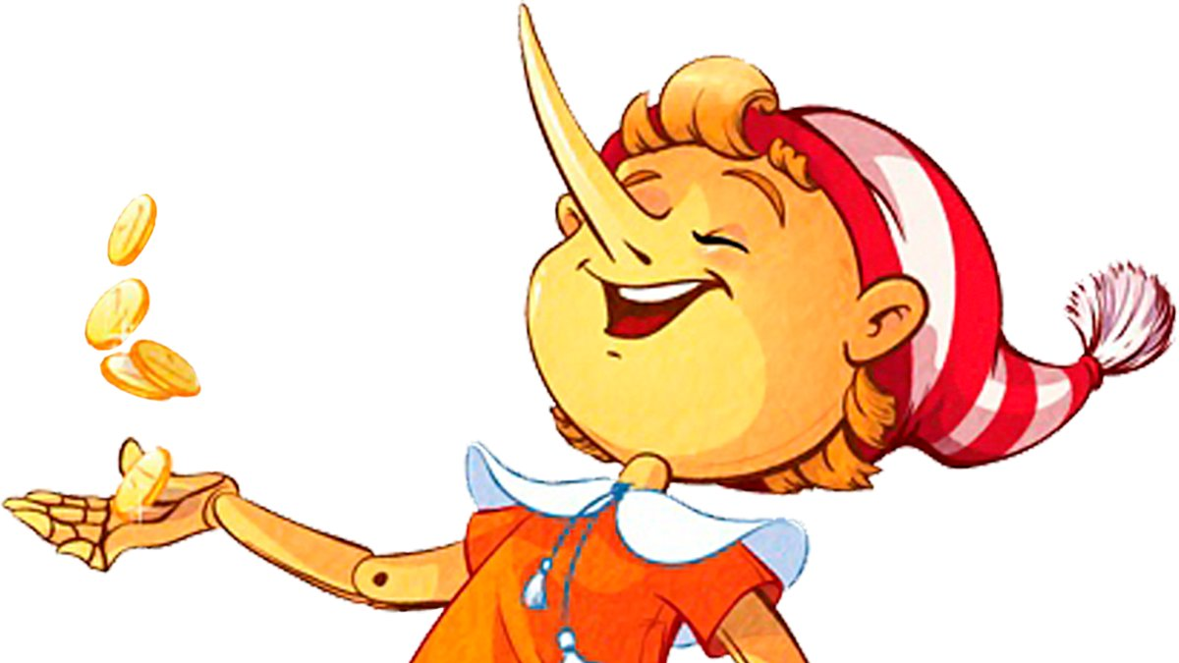
5 задание «Сказки»
Ребята я вам предлагаю ответить на вопросы по сказкам, а ответ найти на столе и показать её, объяснить почему выбрали эту книгу:
Какой сказочный герой положил деньги в ямку, для того, чтоб они подросли. (Буратино)

Slide 15
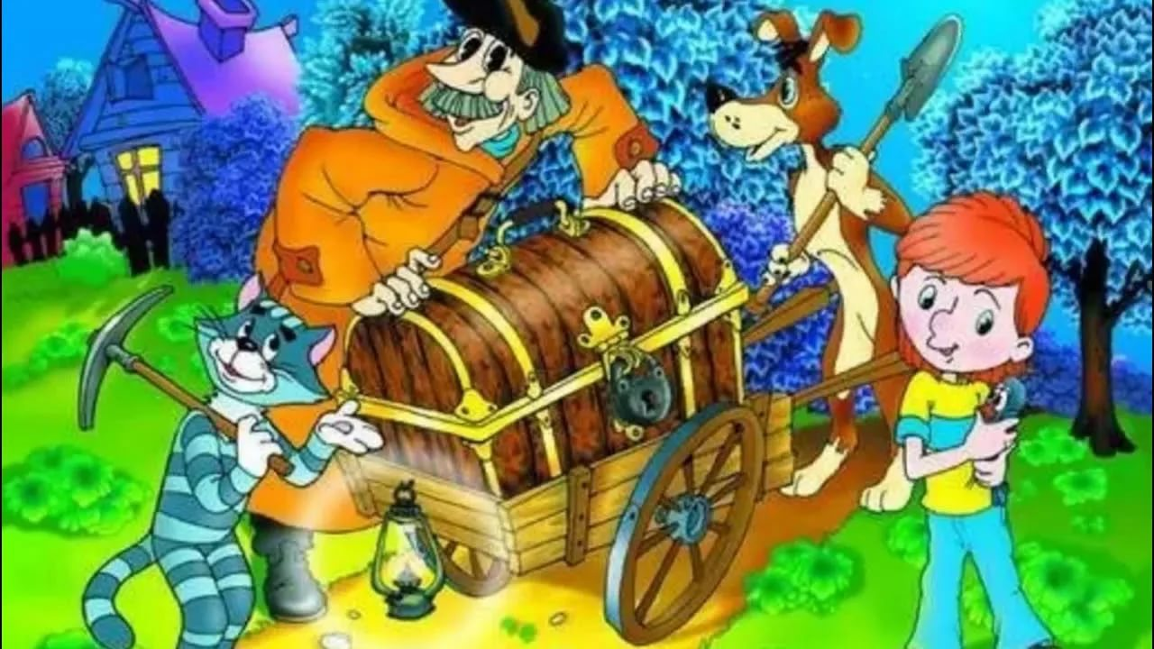
Где взяли деньги кот Матроскин, Шарик и Дядя Федор для покупки коровы? (выкопали клад)

Slide 16
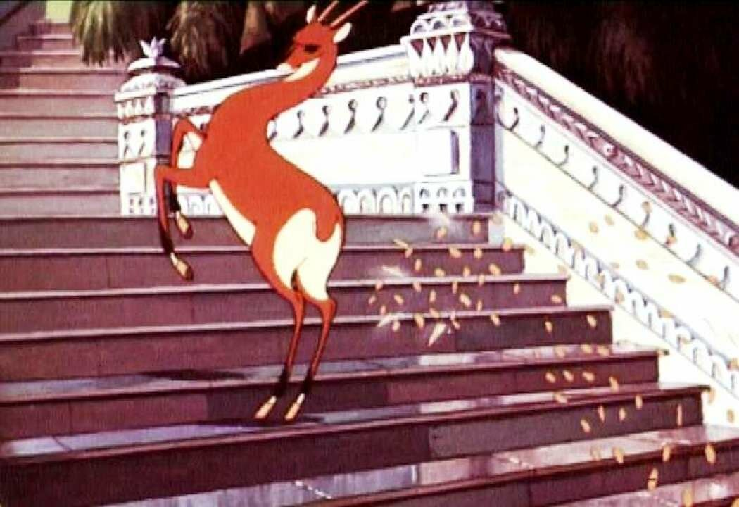
Какое сказочное животное умело изготавливать золотые монеты простым ударом копыта? (Антилопа).

Slide 17
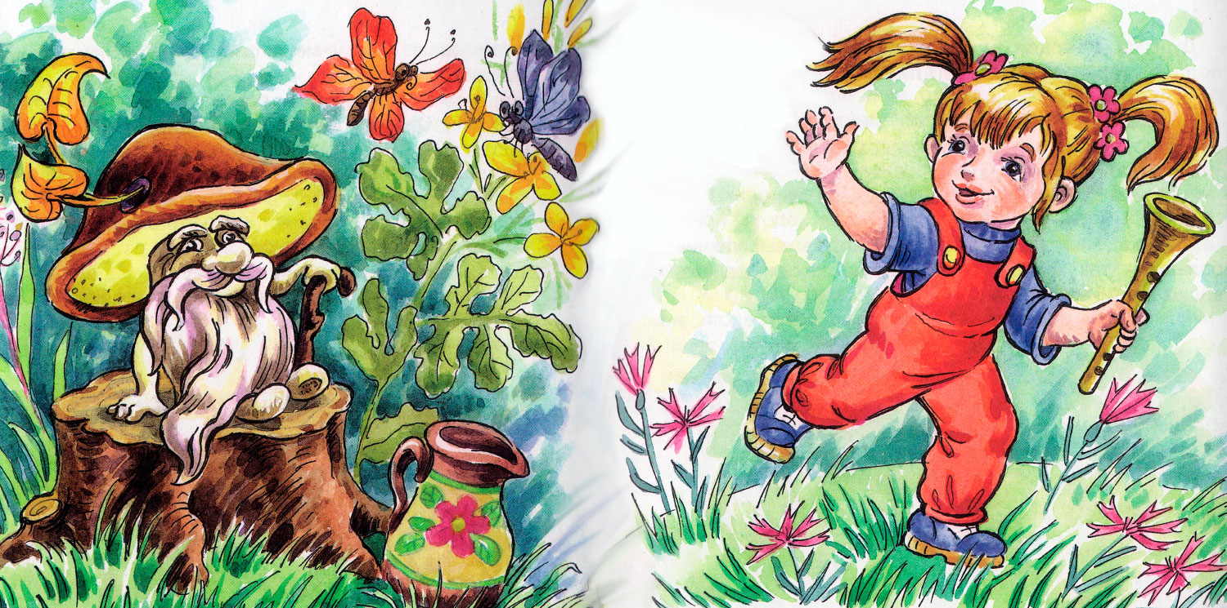
Герои каких сказок менялись на что –то?
«Девочка и кувшинчик»

Slide 18
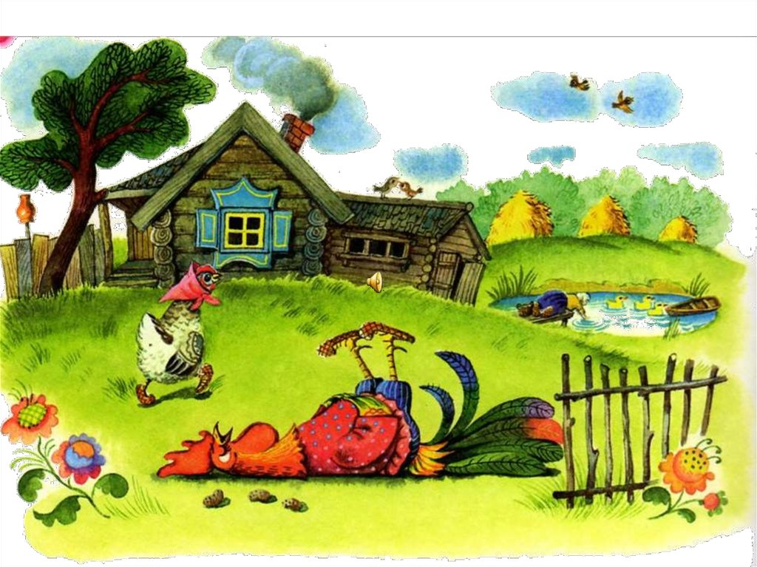
«Петушок и бобовое зёрнышко»

Slide 19
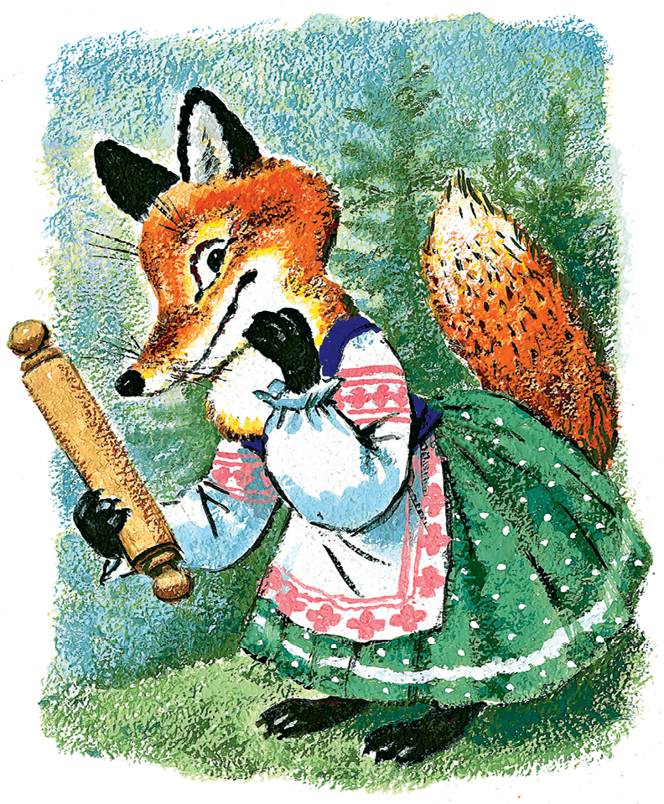
«Лисичка со скалочкой»

Slide 20
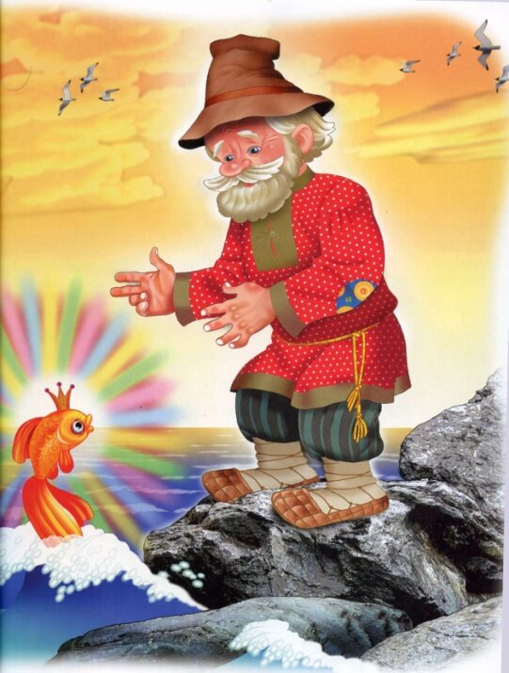
Какой сказочный герой выполнял все желания старухи? (Золотая рыбка)

Slide 21
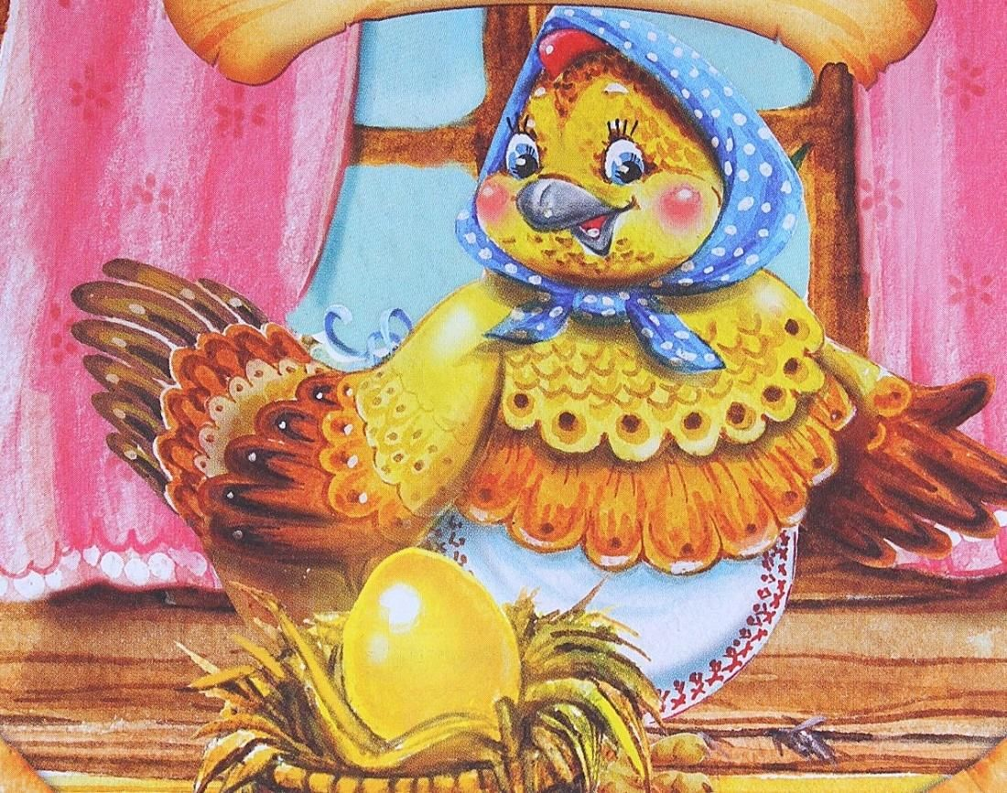
В какой сказке сказочный персонаж периодически нёс золотые яйца? (Курочка Ряба)

Slide 22
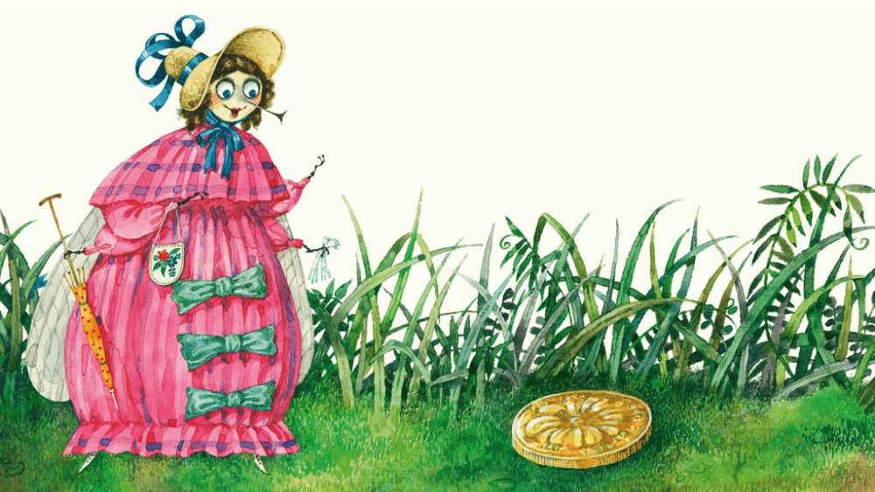
Героиня, какой сказки нашла денежную единицу и сделала выгодную покупку к своим именинам?
(Муха-Цокотуха)

Slide 23
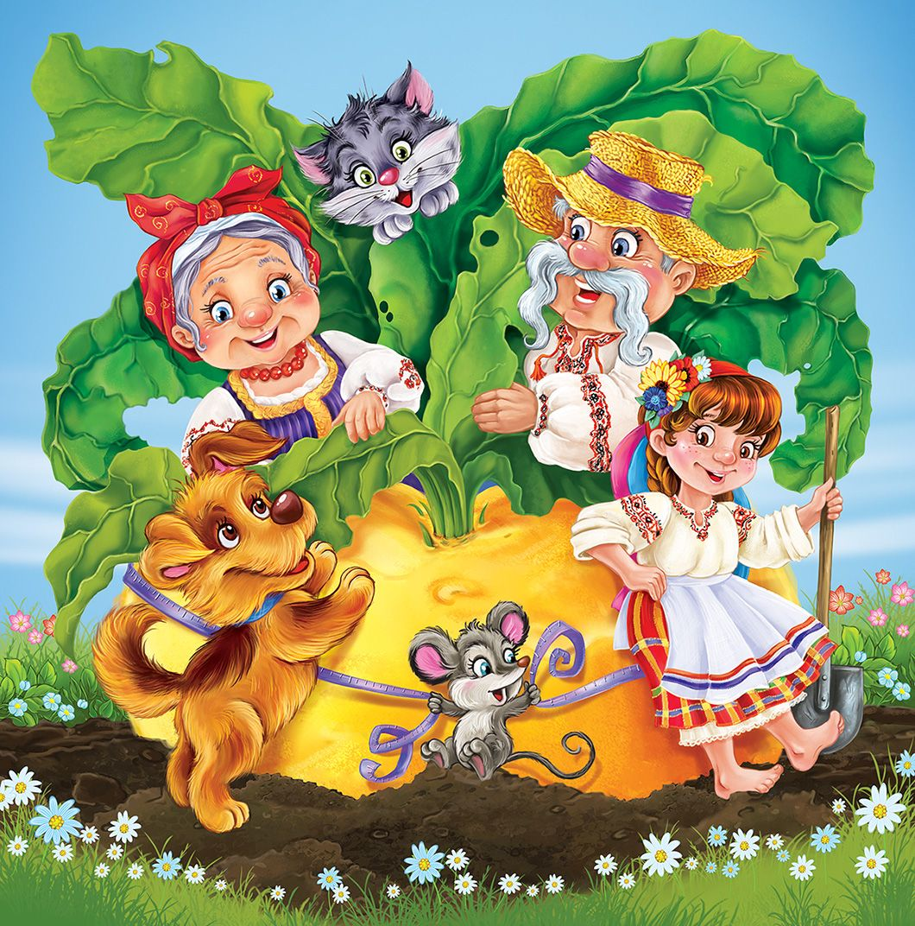
Какая русская народная сказка демонстрирует эффективность коллективного труда? (Репка)

Slide 24
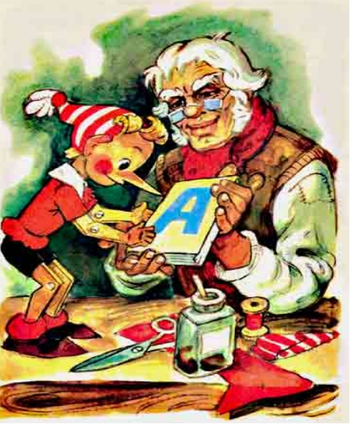
Как вы считаете, как называется сделка, когда папа Карло меняет свою куртку на азбуку для Буратино?

Slide 25
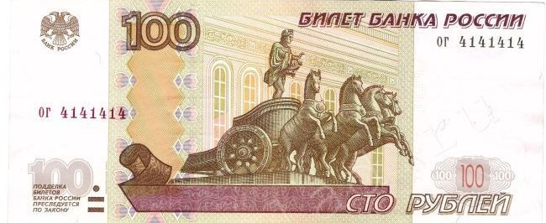
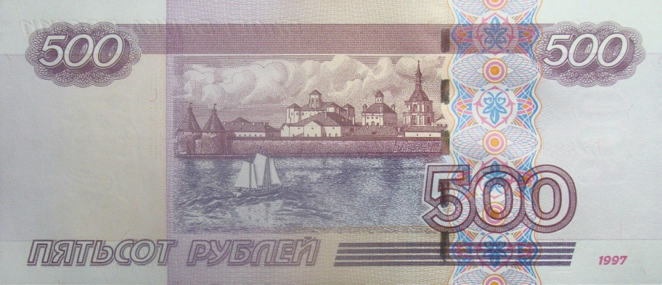
7. Собери пазл:

